Slide 1


Статистика: дизайн информации
Урок №2.
Графическое представление информации.

Slide 2
Д.з. № 19.5
Цена, р. | Варианта |  |  |  |  |  | Сум ма
 | 0-20 | 20-50 | 50-100 | 100-150 | 150-200 | ≥ 200
Кратность | 31 | 52 | 47 | 38 | 19 | 13 | 200
Частота |  |  |  |  |  |  | 1
Частота % |  |  |  |  |  |  | 100
0,155
0,26
0,235
0,19
0,095
0,065
15,5
26
23,5
19
9,5
6,5

Slide 3
Д.з. № 19.6
Цена, тыс. р | Варианта |  |  |  |  |  | Сум ма
 | До 3 | 3-6 | 6-9 | 9-12 | 12-15 | ≥15
Крат ность | 3 | 8 | 19 | 7 | 11 | 2 | 50
Частота |  |  |  |  |  |  | 1
Частота % |  |  |  |  |  |  | 100
0,06
0,16
0,38
0,14
0,22
0,04
6+
16 = 22
38
14
22
4

Slide 4
Всё ли задание вы смогли выполнить?
Почему?
Значит есть характеристики измерений, о которых мы ещё не знаем, но которые нужны при обработке больших массивов числовых значений.

Slide 5
Тема урока: Статистика. Графическое представление информации.
Сегодня мы познакомимся с графическим представлением данных в статистике и изучим основные характеристики рядов данных.
Массивы чисел неинформативны.
Таблица содержит уже обработанную и структурированную определённым образом информацию. Работать с ней удобно, но не наглядно.
Графики и диаграммы дают информацию даже не специалистам, так как они наглядно демонстрируют процессы.

Slide 6
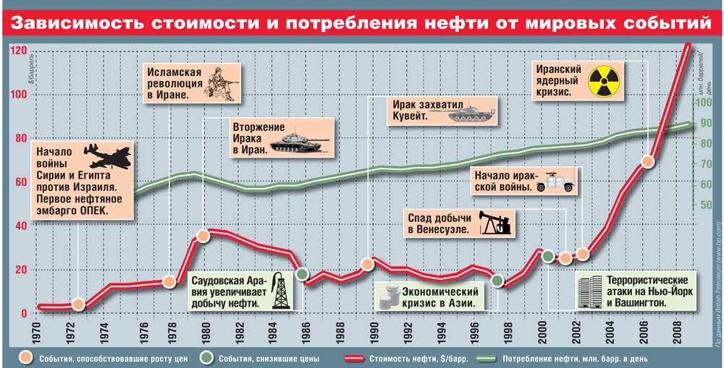

Slide 7
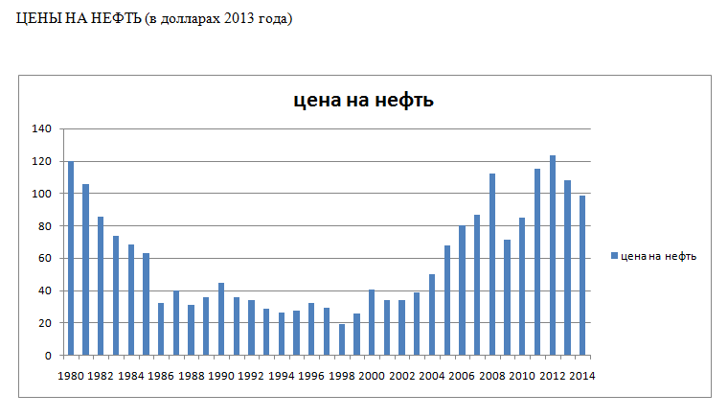
Диаграммы

Slide 8
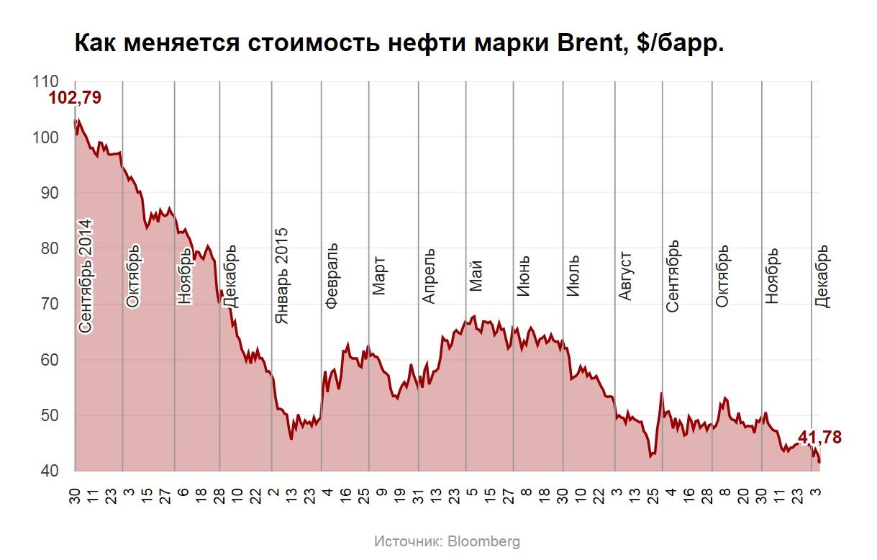
Причина кризиса в России

Slide 9
График распределения.
В 2015-2016 учебном году девятиклассники одной школы сдали по 4 выпускных экзамена, набрав в сумме такие количества баллов: 20, 19, 12, 13, 16, 17, 17, 14, 16, 14, 13, 19, 18, 16, 14.
Обработайте эти данные.
Ряд данных | 12 | 13 | 14 | 16 | 17 | 18 | 19 | 20 | сумма
Кратность | 1 | 2 | 3 | 3 | 2 | 1 | 2 | 1 | 15
Частота | 1/15 | 2/15 | 1/5 | 1/5 | 2/15 | 1/15 | 2/15 | 1/15 | 1
Частота, % | 6,7 | 13,3 | 20 | 20 | 13,3 | 6,7 | 13,3 | 6,7 | 100%
Для наглядности удобно использовать графическое представление информации.
Если по оси Х отметить варианты, по оси У – кратность, то получим ломаную, которая называется полигоном (или многоугольником) распределения данных.
Полигон распределения данных.
К,4 3 2 1
12 13 14 15 16 17 18 19 20 Х

Slide 10
Полигон частот.
В 2015-2016 учебном году девятиклассники одной школы сдали по 4 выпускных экзамена, набрав в сумме такие количества баллов: 20, 19, 12, 13, 16, 17, 17, 14, 16, 14, 13, 19, 18, 16, 14.
Обработайте эти данные.
Ряд данных | 12 | 13 | 14 | 16 | 17 | 18 | 19 | 20 | сумма
Кратность | 1 | 2 | 3 | 3 | 2 | 1 | 2 | 1 | 15
Частота | 1/15 | 2/15 | 1/5 | 1/5 | 2/15 | 1/15 | 2/15 | 1/15 | 1
Частота, % | 6,7 | 13,3 | 20 | 20 | 13,3 | 6,7 | 13,3 | 6,7 | 100%
Для наглядности удобно использовать графическое представление информации.
Если по оси Х отметить варианты, по оси У – частоты, то получим ломаную, которая называется полигоном частот.
Возможно построение полигона частот в процентах.
Полигон частот.
4/151/5 2/15 1/15
12 13 14 15 16 17 18 19 20 Х

Slide 11
Гистограммы.
В 2015-2016 учебном году девятиклассники одной школы сдали по 4 выпускных экзамена, набрав в сумме такие количества баллов: 20, 19, 12, 13, 16, 17, 17, 14, 16, 14, 13, 19, 18, 16, 14.
Обработайте эти данные.
Ряд данных | 12 | 13 | 14 | 16 | 17 | 18 | 19 | 20 | сумма
Кратность | 1 | 2 | 3 | 3 | 2 | 1 | 2 | 1 | 15
При графическом представлении данных часто используют гистограммы, или столбчатые диаграммы.
Столбчатая диаграмма кратности.
К,
5
4
3
2
1
12 13 14 16 17 18 19 20

Slide 12
Паспорт данных состоит из набора числовых характеристик:
размах (размах – это разность между максимальной и минимальной вариантами);
мода (мода – это та варианта, которая встречалась чаще других, та, у которой больше кратность);
среднее значение (среднее арифметическое значений вариант).

Slide 13
Паспорт данных по упорядоченному ряду.
В 2015-2016 учебном году девятиклассники одной школы сдали по 4 выпускных экзамена, набрав в сумме такие количества баллов: 20, 19, 12, 13, 16, 17, 17, 14, 16, 14, 13, 19, 18, 16, 14.
Обработайте эти данные.
С помощью упорядоченного ряда данных:
12, 13, 13, 14, 14, 14, 16, 16, 16,17, 17, 18, 19, 19, 20.
Размах: R = 20 – 12 = 8.
Мода: Мо1 = 14, Мо2 = 16.
Медиана: Ме = 16.
Среднее: (12+13+13+14+14+14+16+16+16+17+17+18+19+19+20) /15 ≈ 15,9.

Slide 14
Некоторые числовые характеристики по графику распределения.
В 2015-2016 учебном году девятиклассники одной школы сдали по 4 выпускных экзамена, набрав в сумме такие количества баллов: 20, 19, 12, 13, 16, 17, 17, 14, 16, 14, 13, 19, 18, 16, 14.
Обработайте эти данные.
Паспорт данных включает характеристики:
размах (размах – это разность между максимальной и минимальной вариантами);
мода (мода – это та варианта, которая встречалась чаще других, та, у которой наибольшая кратность).
Полигон распределения данных.
Размах: R = 20 – 12 = 8, длина области определения графика распределения.
К4 3 2 1
Мода: Мо1 = 14, Мо2 = 16, -
самые высокие точки графика распределения.
12 13 14 15 16 17 18 19 20 Х

Slide 15
Пример №3.
На вступительном письменном экзамене по математике можно получить от 0 до 10 баллов. Сорок абитуриентов получили такие оценки:
6 7 7 8 9 2 10 6 5 6
7 3 7 9 9 2 3 2 6 6
6 7 8 8 2 6 7 9 7 5
9 8 2 6 6 3 7 7 6 6
а) Составить общий ряд данных и ряд данных измерения, упорядочить и сгруппировать полученные оценки.
б) Составить таблицы распределения данных и распределения частот.
в) Построить графики распределения данных и распределения частот.
г) Найти размах, моду и среднее значение.

Slide 16
Общий ряд данных:
Ряд данных:
Сгруппированный ряд:
0; 1; 2; 3; 4; 5; 6; 7; 8; 9; 10.
2; 3; 5; 6; 7; 8; 9; 10.
2;2;2;2;2;3;3;3;5;5;6;6;6;6;6;6;6;6;6;6;6;7;7;7;7;7;7;7;7;7;8;8;8;8;9;9;9;9;9;10.

Slide 17
Составьте таблицу и постройте полигоны распределения данных и частот в %.
 | Варианта |  |  |  |  |  |  |  | Сумма
 | 1 | 2 | 3 | 4 | 5 | 6 | 7 | 8
Кратность |  |  |  |  |  |  |  |  | 40
Частота |  |  |  |  |  |  |  |  | 1
Частота % |  |  |  |  |  |  |  |  | 100
2
3
5
6
7
8
9
10
5
3
2
11
9
4
5
1
0,125
0,075
0,05
0,275
0,225
0,1
0,125
0,025
12,5
7,5
5
27,5
22,5
10
12,5
2,5

Slide 18
y
11
9
5
4
3
2
1
1
2
3
4
5
6
7
8
x

Slide 19
y
27,5
22,5
12,5
10
7,5
5
2,5
1
2
3
4
5
6
7
8
x

Slide 20
Размах измерения:
Мода измерения:
Среднее измерение:
10 – 2 = 8
6
(2*5 + 3*3 + 5*2 + 6*11 + 7*9 + 8*4 + 9*5 +10):40 = 5,89

Slide 21
Рефлексия деятельности
Какой способ представления результатов измерения Вам оказался понятней?(табличный или графический)
Какой способ представления результатов измерения более нагляден?
Понравился ли Вам урок?
Какой отметкой Вы бы оценили деятельность учителя на уроке?
Какую оценку Вы поставите за урок себе?

Slide 22
Домашнее задание:
№ 19.7, 19.9, 19.14.
Выучить определения, подготовиться к самостоятельной работе.

Slide 23
Используемые ресурсы:
Мордкович А.Г., Алгебра. 9 класс. В 2 ч. Ч.1. Учебник для учащихся общеобразовательных учреждений.-М.:Мнемозина,2013.
Мордкович А.Г., Алгебра. 9 класс. В 2 ч. Ч.2. Задачник для учащихся общеобразовательных учреждений.-М.:Мнемозина,2013.
http://images.yandex.ru/

